Slide 1
Assessing the Limits of Synthetic Controls
A Time Series Approach to Observational Studies
Synthetic Controls - Forschungsgruppe Mikrodaten

Slide 2
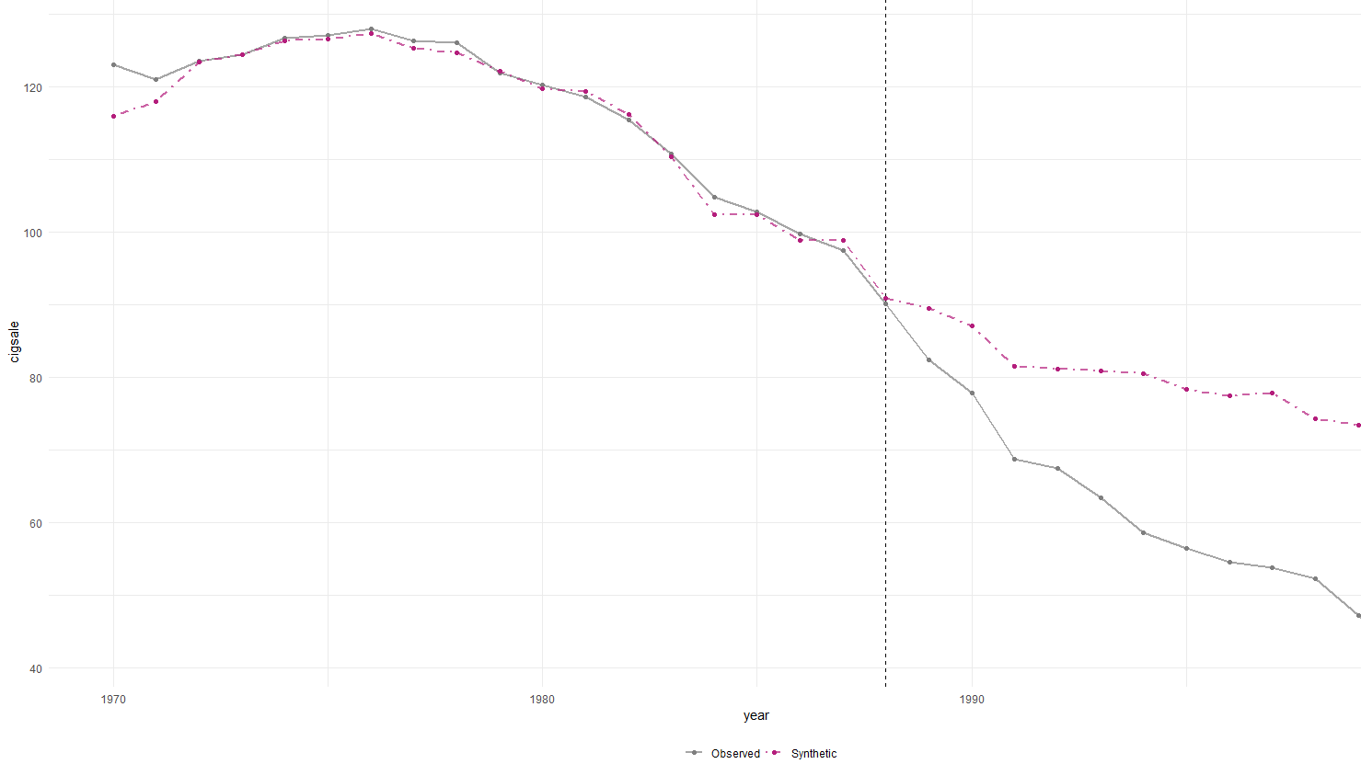
Agenda
Methodik
Anwendungsfälle
Weiterentwicklungen
Zusammenfassung

Slide 3
Methodik Überblick Synthetic Controls
Statistische Methode zur Evaluierung von kausalen Effekten in vergleichenden Fallstudien nach Abadie und Gardeazabal (2003)
Ziel: Abschätzen, was mit einer Treatmentgruppe geschehen wäre, wenn sie das Treatment nicht erhalten hätte (Counterfactual)
Differenz aus beobachteter Größe und Counterfactual liefert Treatment Effekt
Brexit, Wiedervereinigung, Immigration, Mindestlöhne usw.
Vereint Ansätze aus Matching und Diff-in-Diff
“arguably the most important innovation in the policy evaluation literature in the last 15 years” (Athey and Imbens, 2017)

Slide 4
Methodik Überblick

Slide 5











Methodik Setup
$j=1$: Treament-Unit
Observationen
$$j=1,2,…,J+1$$
$j=2, …, J+1$: Donor Pool
Abhängige Variable (z.B. GDP)
$$Y_{1}^{N},Y_{2}^{N},…,Y_{J+1}^{N},$$
$$Y_{1}^{T},Y_{2}^{N},…,Y_{J+1}^{N},$$
Erklärende Variablen
(z.B. Importe, Exporte usw.)
$$X_{1}^{T},X_{2}^{N},…,X_{J+1}^{N},$$
$$X_{1}^{N},X_{2}^{N},…,X_{J+1}^{N},$$
Zeitperioden
$$t=1$$
$$t=T_{0}$$
$$t=T$$
Treatment-Effekt ${ τ}_{1,t_{0}}= Y_{1,t_{0}}^{T}−Y_{1,t_{0}}^{N}$

Slide 6

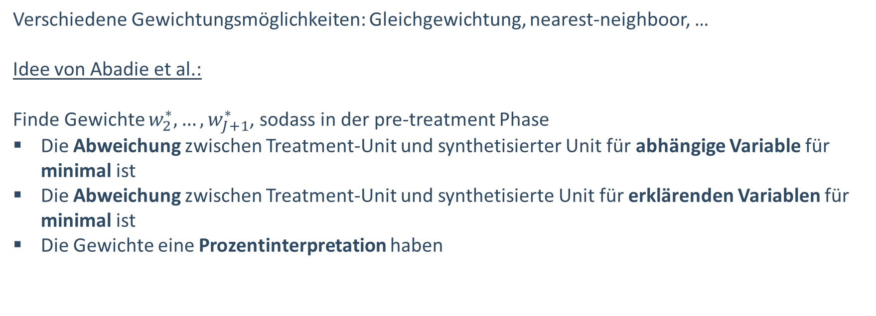
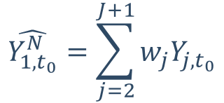
Methodik Schätzung von $Y_{1,t_{0}}^{N},Y_{1,t_{0}+1}^{N}, …$
$$\hat{Y_{{1,t}_{0}}^{N}}=\sum_{j=2}^{J+1}{w_{j}Y_{j,t_{0}}}$$
Verschiedene Gewichtungsmöglichkeiten: Gleichgewichtung, nearest-neighboor, …
Idee von Abadie et al.:
Finde Gewichte $w_{2}^{∗},…,w_{J+1}^{∗}$, sodass in der pre-treatment Phase
Die Abweichung zwischen Treatment-Unit und synthetisierter Unit für abhängige Variable für minimal ist
Die Abweichung zwischen Treatment-Unit und synthetisierte Unit für erklärenden Variablen für minimal ist
Die Gewichte eine Prozentinterpretation haben
Notes:
Um Extrapolation zu vermeiden: Prozentinterpretation → macht Methode sehr transparent

Slide 7
Methodik Annahmen und Anforderungen
Kontextuell
Datenbezogen
Robustheitstests
Größe des Effekts und Volatilität der Variable
Verfügbarkeit einer Vergleichsgruppe
Keine Antizipation
Stable Unit Treatment Value Assumption
Konvexe Hülle
Zeithorizont
Aggregierte Daten zu Prädiktoren und Ergebnisse
Ausreichende Informationen vor und nach der Intervention
Zeit- und Observationsbezogene Plazebotests
Notes:
Vergleichende Fallstudien Studien schätzen typischerweise die Wirkung einer Intervention auf eine einzige behandelte Einheit. Wenn die interessierte Variable sehr volatil und der Effekt sehr klein ist, kann der Treatmenteffekt nicht von Noise unterschieden werden.
2. Das Wesen vergleichender Fallstudien bringt es mit sich, dass wir falsche Treatmenteffekte berechnen, wenn keine geeigneten Vergleichsgruppe vorhanden ist
3. Synthetische Kontrollschätzer können verzerrt sein, wenn vorausschauende Wirtschaftsakteure bereits vor Treatment reagieren
4. Keine Kontamination: Nur Treatment-Unit wird getreatet
5. Prozentinterpretation: Können nicht Extrapolieren
6. Vor und nach. Vor: SC ist konsistenter Schätzer für Post-Treatment wenn es guten Fit in langer Pre-Treatment Phase gibt. Nach: Manche Effekte brauchen Zeit bis sie sich entfalten

Slide 8
Anwendungsfälle: 1. Brexit (Born et al., 2019) Intro
Kausaler Effekt des Brexit-Referendums auf das GDP
Treatment Unit: UK
Donor Pool: OECD; unbetroffen von Brexit (STUVA)
Identifizierende Annahme: Ohne Brexit wäre UK dem gleichen Pfad wie SC-UK gefolgt
Abhängige Variable: GDP
Erklärende Variablen:
GDP-Anteile von Konsum, Investment, Exporten, Importen
Wachstum Arbeitsproduktivität
Beschäftigtenquote

Slide 9
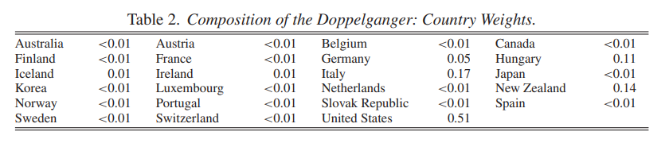
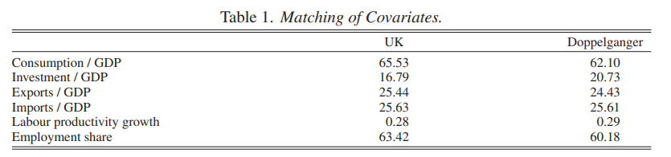
Anwendungsfälle: 1. Brexit (Born et al. 2019) Gewichte und Covariates
Notes:
Das Vereinigte Königreich ist innerhalb der EU, aber außerhalb der Eurozone tätig (wie Ungarn)
Sparsity
Pre-Brexit Durchschnitte
Tabelle 1 zeigt, dass auch die Durchschnittswerte der zusätzlichen Kovariaten vor dem Brexit-Votum gut übereinstimmen. Wir sind daher zuversichtlich, dass der Doppelgänger ein aussagekräftiges kontrafaktisches Ergebnis liefert, das es uns ermöglicht, die Auswirkungen des Referendumsschocks auf die Wirtschaftstätigkeit im Vereinigten Königreich zu quantifizieren.

Slide 10
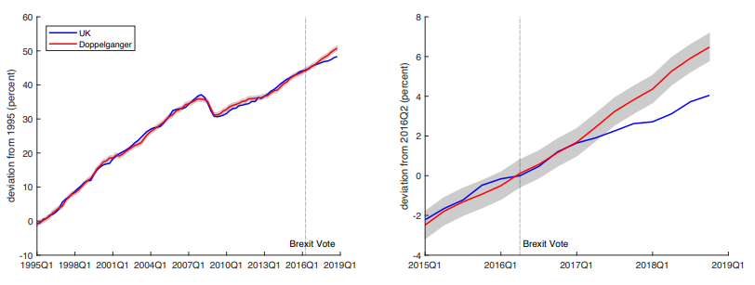
Anwendungsfälle: 1. Brexit (Born et al. 2019)
SC-Plots
Notes:
Der schattierte Bereich entspricht einer Standardabweichung der Differenz zwischen dem Output des Vereinigten Königreichs und dem des Doppelgängers vor dem Treatment.
Während in der zweiten Jahreshälfte 2016 kaum ein Effekt des Referendumsschocks zu erkennen ist, zeigt sich ab 2017Q1 ein signifikanter Effekt
Ende 2018 liegt die Produktion des Vereinigten Königreichs um etwa 2,4 % des BIP unter dem Niveau des Doppelgängers. Der kumulierte Verlust in Bezug auf das BIP von 2016 beläuft sich auf etwa 55 Mrd. £.
Andrews (2003) end-of-sample instability test: kann zur Untersuchung von Inferenz im Zusammenhang mit der synthetischen Kontrollmethode verwendet werden - der Test quantifiziert, ob die Post-Referendum-Doppelgänger-Lücke und alle Pre-Referendum-Doppelgänger-Lücken der gleichen Länge als aus derselben Verteilung stammend betrachtet werden können
die Ergebnisse zeigen, dass die Output-Effekte des Brexit-Votums statistisch signifikant sind

Slide 11
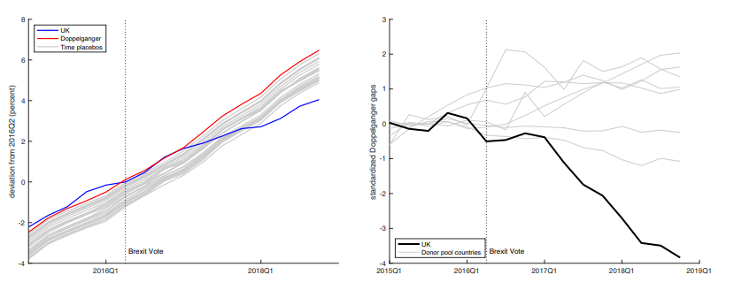
Anwendungsfälle: 1. Brexit (Born et al. 2019)
Placebos
Time Placebos
Unit Placebos
Notes:
Are these effects causal?
Die Grundidee der Placebos ist sehr intuitiv. Wir können sicher sein, dass der synthetische Kontrollschätzer den kausalen Effekt einer Intervention erfasst, solange keine ähnlichen Größenordnungen in Fällen geschätzt werden, in denen die Intervention nicht stattgefunden hat. SC wurde für alle Quartale von 2010Q1 bis 2016Q1 berechnet. In jedem Fall konstruieren wir einen neuen Doppelgänger, wobei wir genau den gleichen Ansatz wie bei der Benchmark-Spezifikation verwenden.
Im zweiten Test schätzen wir synthetische Kontrollen für die Länder des Donorpools, während wir jedes dieser Länder Ende 2016Q2 einer Placebobehandlung unterziehen. Auch hier gilt: Wenn unsere Benchmark-Schätzung für das Vereinigte Königreich den kausalen Effekt des Referendumsschocks aufgreift, sollte sein Effekt alle möglichen Auswirkungen der fiktiven Brexit-Abstimmungen in den Donorpool-Ländern dominieren.

Slide 12
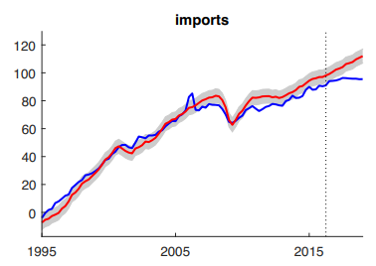
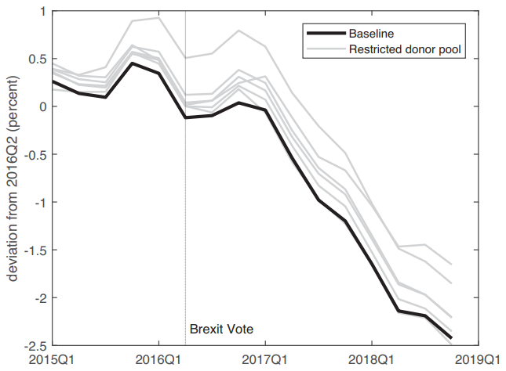
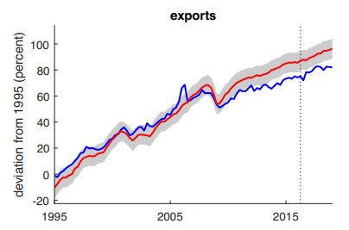
Anwendungsfälle: 1. Brexit (Born et al. 2019)
Weitere Robustheits-Checks
Notes:
Before moving on to understanding what drives the doppelganger gap, we assess the contribution of individual donor pool countries with non-zero weights to the doppelganger. Towards this end, we iteratively re-estimate our baseline model, omitting in each iteration one of the countries that has a positive weight in the baseline estimation. Even in the estimation that shows the smallest effect, the output loss amounts to 1.7% of GDP at the end of 2018. This is the case when we omit Hungary. Conservative estimation: 1.7-2.4%
We now decompose GDP into its components, both for the UK and for the doppelganger. This exercise serves two purposes. First, it reassures us that the doppelganger mimics the behaviour of the UK prior to the referendum, in terms of not only GDP but also its components. This is important because the time path of GDP served as a target as we picked the weights that define the doppelganger. The time paths of the GDP components, however, have not been targeted. A good fit in this regard can therefore not be taken for granted. Second, the adjustment of the components of GDP in the UK relative to the doppelganger since the referendum provides some indication about the channels through which the Brexit vote has impacted the economy.

Slide 13
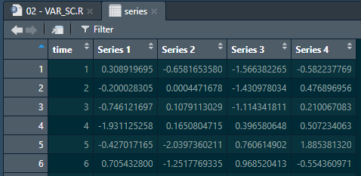
Weiterentwicklungen
Die Idee
Selectionbias: Die Methode wird meist in Situationen angewandt, in denen die Y leicht zu prognostizieren ist
Rechtfertigt die Einfachheit der Methode potenziell schlechte Prognosen bei komplexeren Datensätzen?
Die Methode erfordert eine Zeitreihen-/Panelstruktur, nutzt die vorhandene Datenstruktur jedoch nicht vollständig aus
→ Kombinierter Zeitreihen und SC-Ansatz: VAR-SC

Slide 14

Weiterentwicklungen
Überblick
Model/ Information | Pre-Period | Current Period | Own Series | Donor Series | Parameter Restrictions
OLS
SC
VAR
VAR-SC

Slide 15
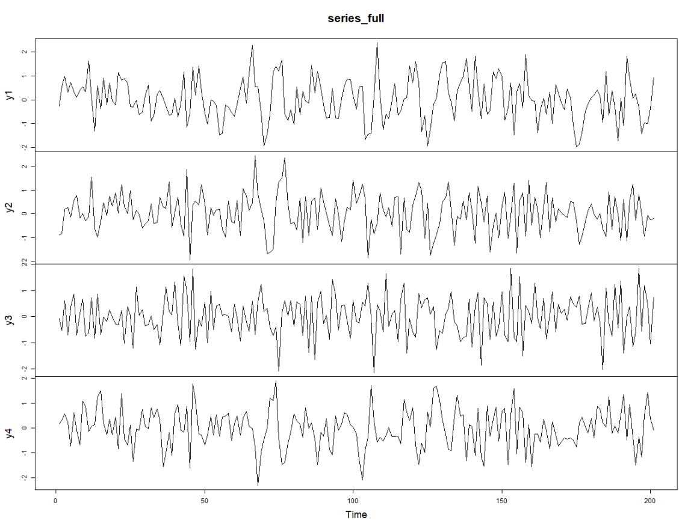
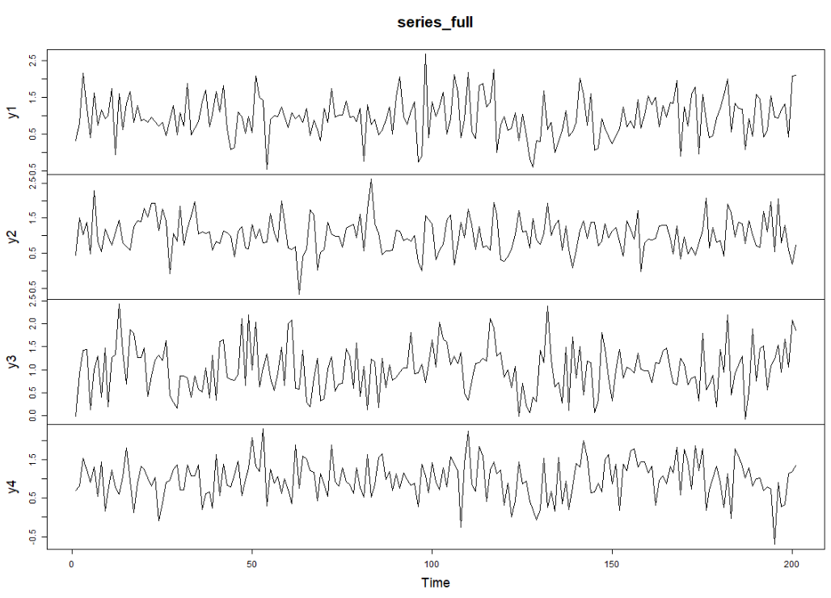
Weiterentwicklungen
Simulationen
VAR(1)
SC

Slide 16
Weiterentwicklungen
Simulationen
VAR-Prozess
SC-Prozess
VAR-Model
VAR-SC-model
SC-Model
VAR-Modell am besten, wenn die Daten durch VAR-Prozess erzeugt werden
SC-Modell am besten, wenn die Daten durch SC-Prozess erzeugt wurden
In welchem Bereich ist VAR-SC-Modell am besten?

Slide 17
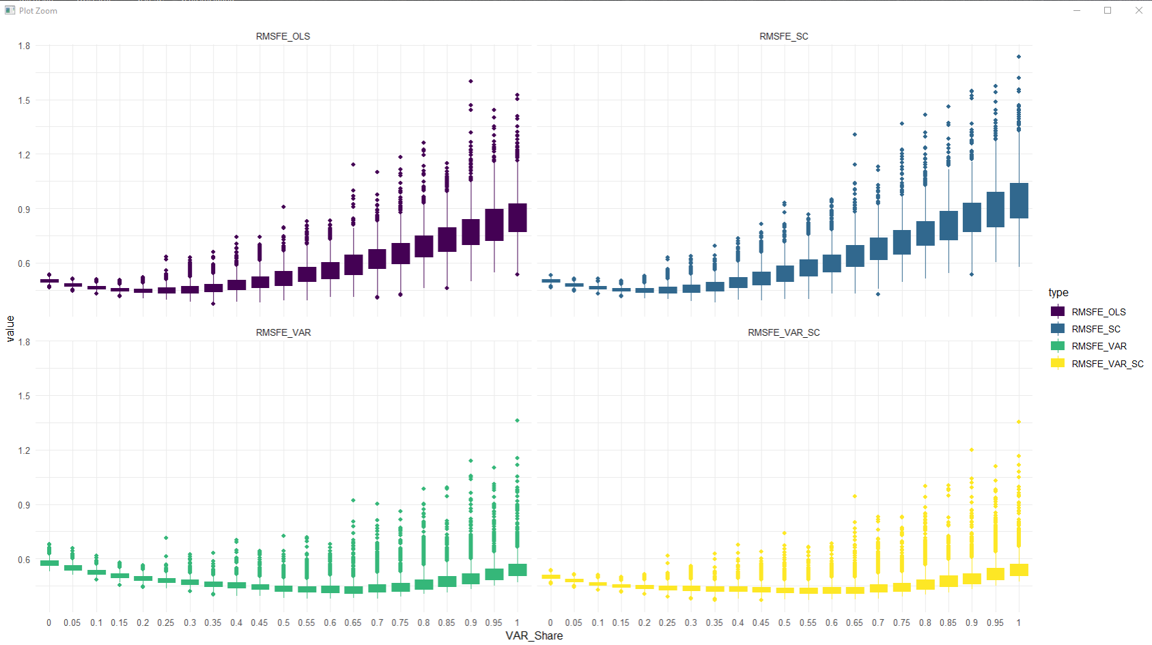
Weiterentwicklungen
Simulationen mit 4 Donors
1
2
3
15

Slide 18
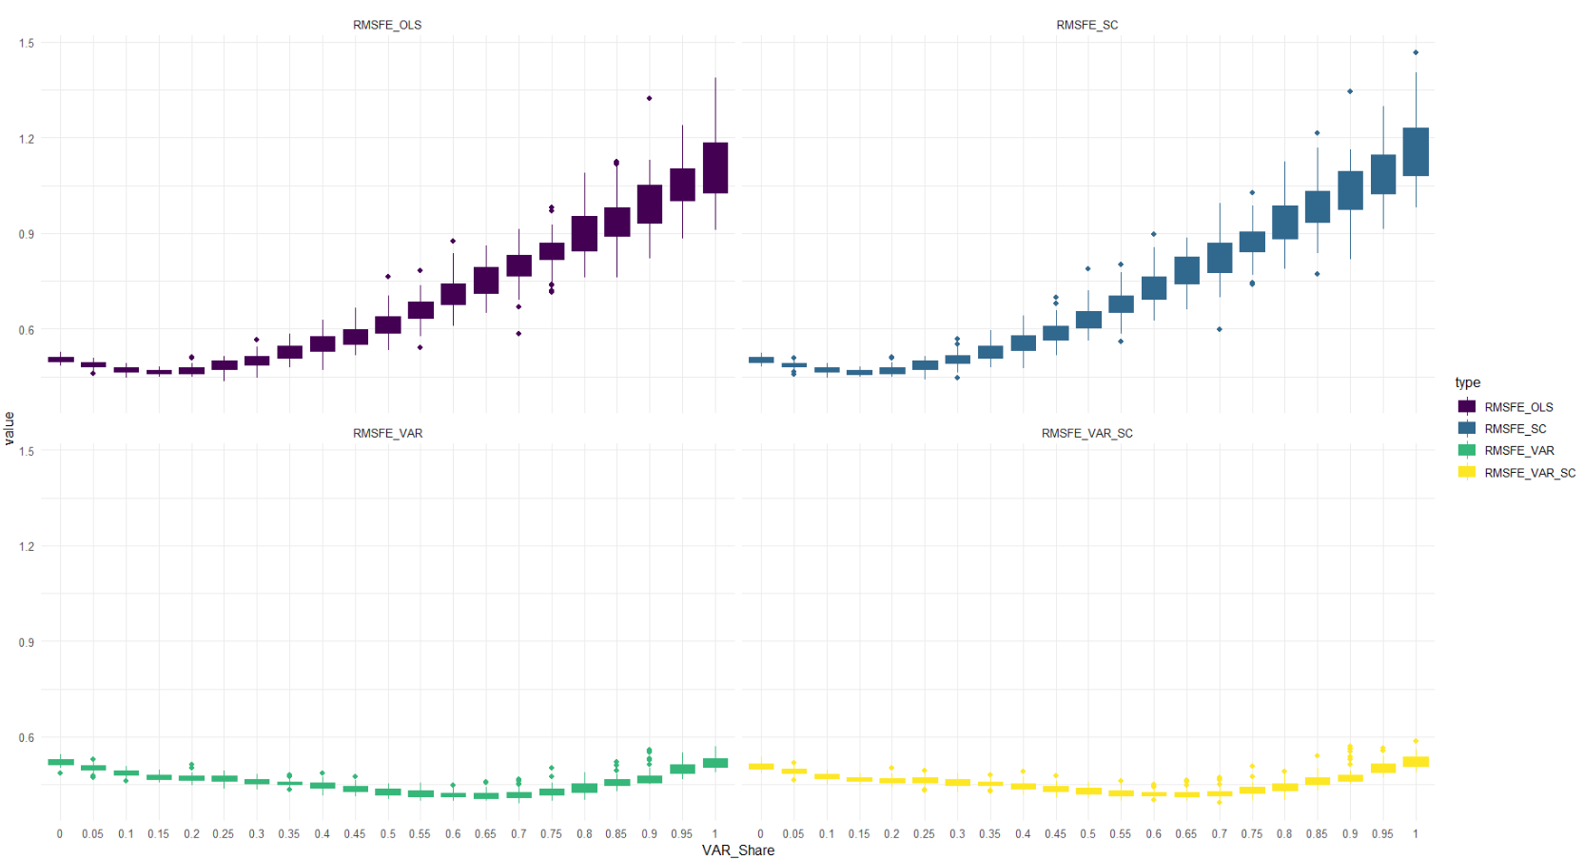
Weiterentwicklungen
Simulationen mit 49 Donors
0
4
11
6

Slide 19
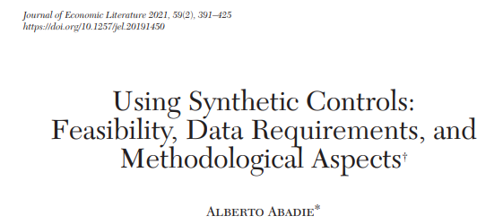

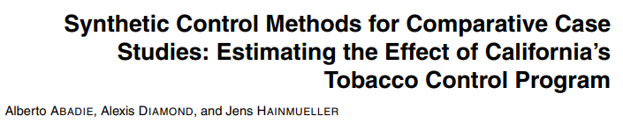

Zusammenfassung
viele praktische Vorteile für die Abschätzung der Auswirkungen von politischen Eingriffen und anderen Ereignissen
Glaubwürdigkeit der Ergebnisse hängt entscheidend vom Grad der Sorgfalt bei der Anwendung der Methode ab
Wettbewerber: Matching, IV, Reg-Dis, Diff-in-Diff, FE
Hoher Zeitreihenkontext: Rekursiv-Schätzende Modelle wie VAR oder VAR-SC erscheinen sinnvoller

Slide 20
Danke für Eure Aufmerksamkeit!
Fragen?
Anregungen?
Anwendungsbeispiele?

Slide 21
Backup

Slide 22




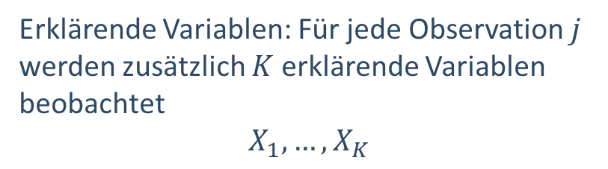





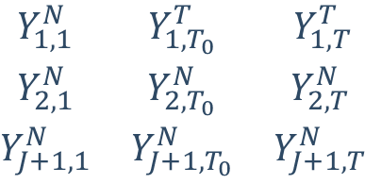
Methodik Setup
$j=1$: Treament-Unit
Observationen
$$j=1,2,…,J+1$$
$j=2, …, J+1$: Donor Pool
Zeitperioden
$$t=1$$
$$t=T_{0}$$
$$t=T$$
$$\begin{matrix}Y_{1,1}^{N} & Y_{1,T_{0}}^{T} & Y_{1, T}^{T} \\ Y_{2,1}^{N} & Y_{2,T_{0}}^{N} & Y_{2,T }^{N} \\ Y_{J+1,1}^{N} & Y_{J+1,T_{0}}^{N} & Y_{J+1,T }^{N}\end{matrix}$$
Erklärende Variablen: Für jede Observation $j$ werden zusätzlich $K$ erklärende Variablen beobachtet $$X_{1}, …, X_{K}$$
Abhängige Variable
$$J+1$$
$$T$$
Treatment-Effekt ${ τ}_{1,t_{0}}= Y_{1,t_{0}}^{T}−Y_{1,t_{0}}^{N}$

Slide 23



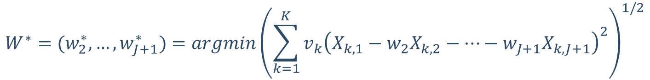
Methodik Schätzung von $Y_{1,t_{0}}^{N},Y_{1,t_{0}+1}^{N}, …$
$$\hat{Y_{{1,t}_{0}}^{N}}=\sum_{j=2}^{J+1}{w_{j}Y_{j,t_{0}}}$$
Verschiedene Gewichtungsmöglichkeiten: Gleichgewichtung, nearest-neighboor, …
$$W^{∗}=(w_{2}^{∗},…,w_{J+1}^{∗})=argmin{\left(\sum_{k=1}^{K}{{v_{k}\left(X_{k,1}−w_{2}X_{k,2}−…−w_{J+1}X_{k,J+1}\right)}^{2}}\right)}^{1/2}$$
$$s. t. w_{2}, …, w_{J+1}≥0 und \sum{w_{j}=1}$$
$$V=(v_{1},…,v_{k})$$
Variablen-Gewicht (MSPE) → Y
Zwei Gewichtungsvektoren:
Donor-Gewicht → X
$$W(V)=(w_{2}(V),…,w_{J+1}(V))$$
Notes:
Um Extrapolation zu vermeiden: Prozentinterpretation → macht Methode sehr transparent
Gewichte werden so gewählt, dass in der pre-Treatmentphase die erklärenden Variablen der Treatmentunit optimal durch die erklärenden Variablen der Donors erklärt werden
Gegeben, wir haben V-Vektor: W-Vektor kann leicht errechnet werden
Natürlich bleibt die Frage, wie man V wählt
Einfache Wahl: Inverse der Varianz von X_k
Idee von Abadie: V so wählen, dass die Synthetische Kontrolle W(V) den MSPE zwischen Treatment-Unit und synthetisierter Treatment-Unit in der pre-Treatment-Phase minimiert wird.

Slide 24
Anwendungsfälle: 2. Tobacco Ban (Abadie et al. 2010)
Intro
Kausaler Effekt von Proposition 99 in Kalifornien
Proposition 99: Einführung einer staatlichen Verbrauchssteuer von 25 Cent pro Packung auf den Verkauf von Tabakzigaretten sowie weitere Anti-Tabak-Projekte in Kalifornien
Donor Pool: Restliche Staaten in den USA
Abhängige Variable: Verkaufte Zigaretten
Erklärende Variable:
Zigarettenpreis
Pro-Kopf-Einkommen
Prozentsatz der Bevölkerung im Alter von 15-24 Jahren
Pro-Kopf-Bierkonsum

Slide 25
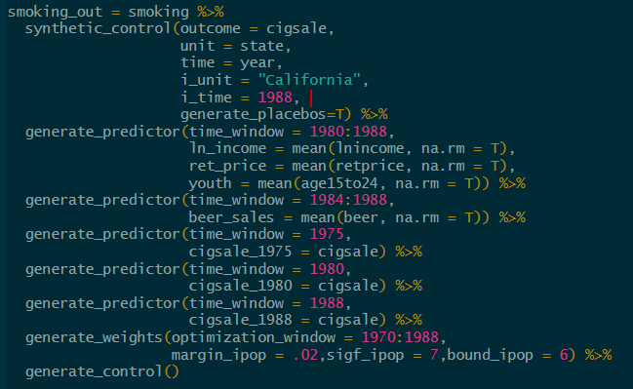
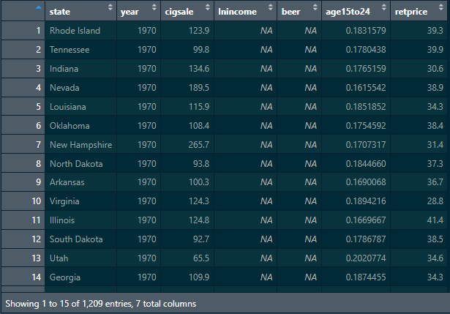

Anwendungsfälle: 2. Tobacco Ban (Abadie et al. 2010)
Intro

Slide 26
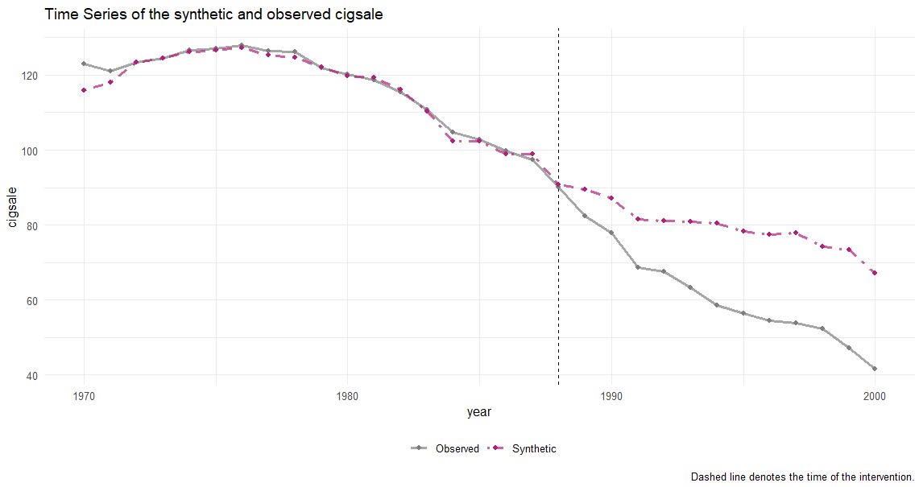
Anwendungsfälle: 2. Tobacco Ban (Abadie et al. 2010)

Slide 27
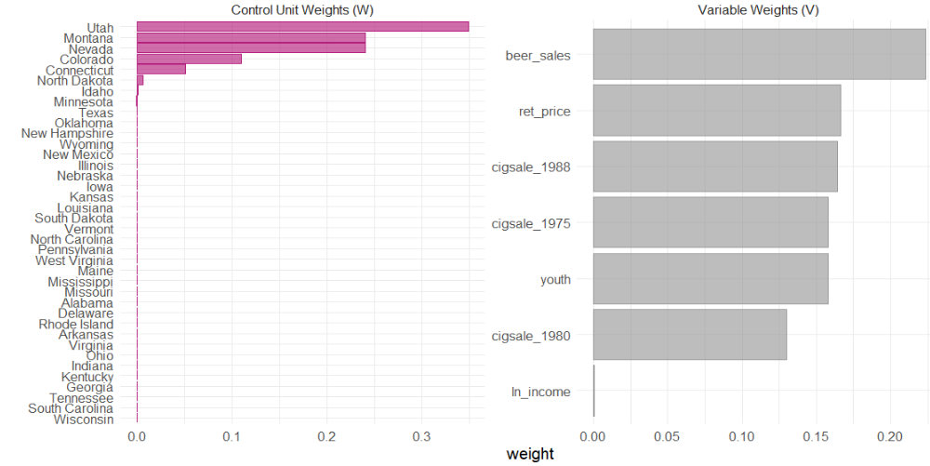
Weiterentwicklungen Der VAR-SC-Schätzer

Slide 28
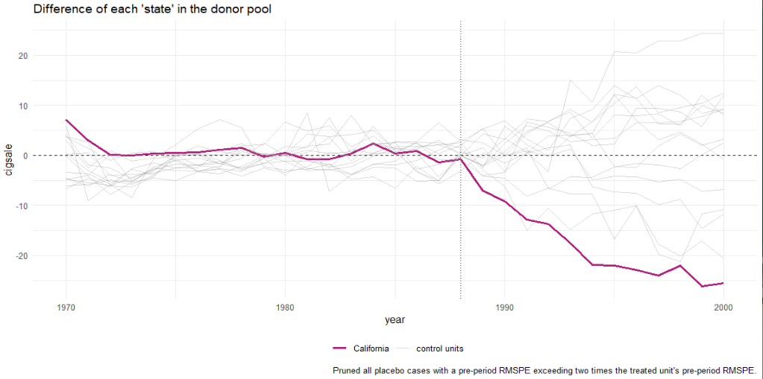
Anwendungsfälle: 2. Tobacco Ban (Abadie et al. 2010)

